Slide 1
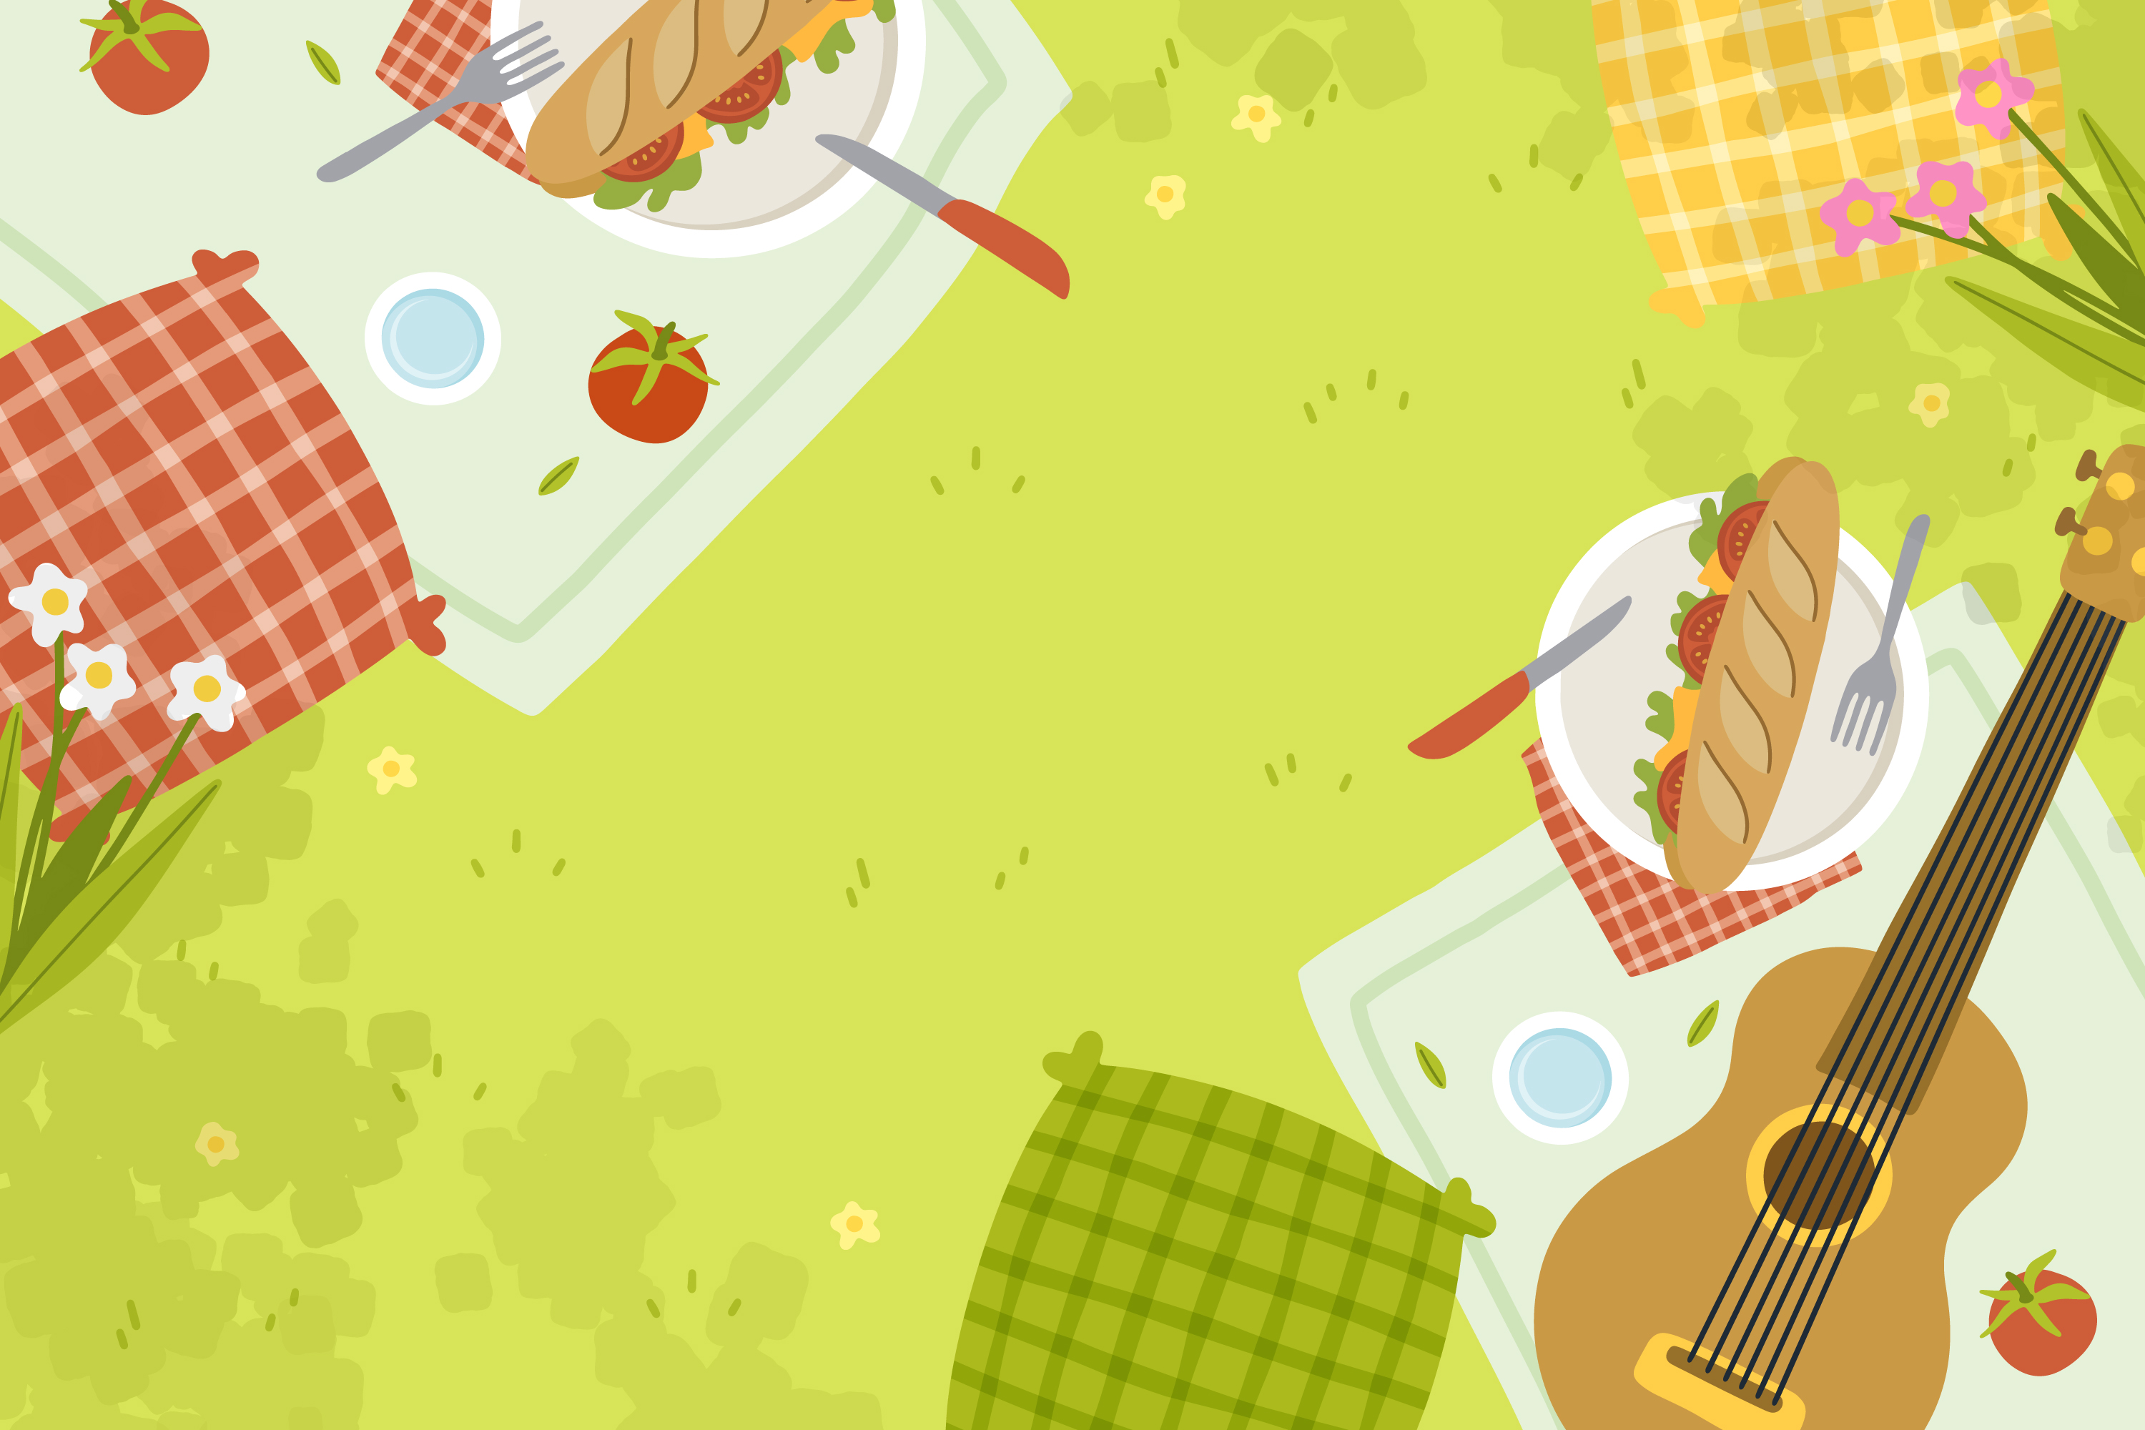


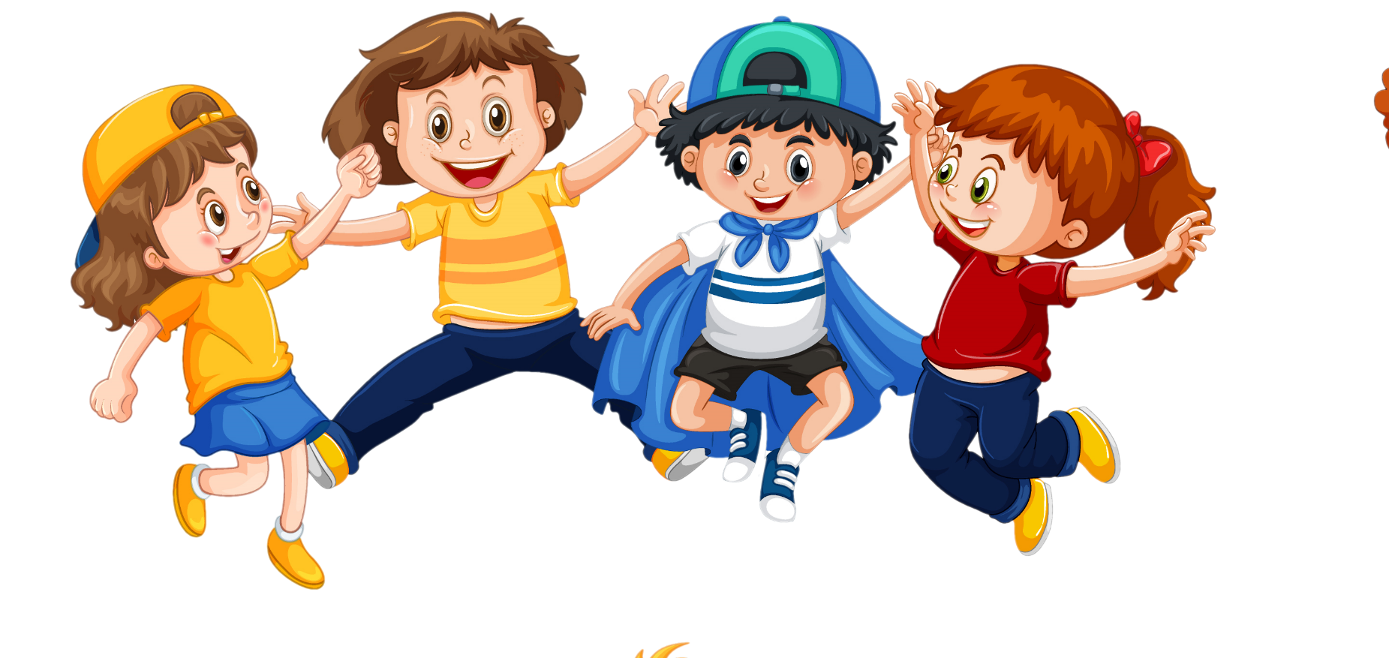
Chúng mình đang chuẩn bị thức ăn để có một buổi cắm trại hoàn hảo. Hãy trả lời các câu để chuẩn bị thức ăn cùng chúng mình nhé.

Slide 2

Tìm từ chứa vần ương

Slide 3
Tìm từ chứa vần ươn

Slide 4
Nắng xua tan màn sương

Slide 5
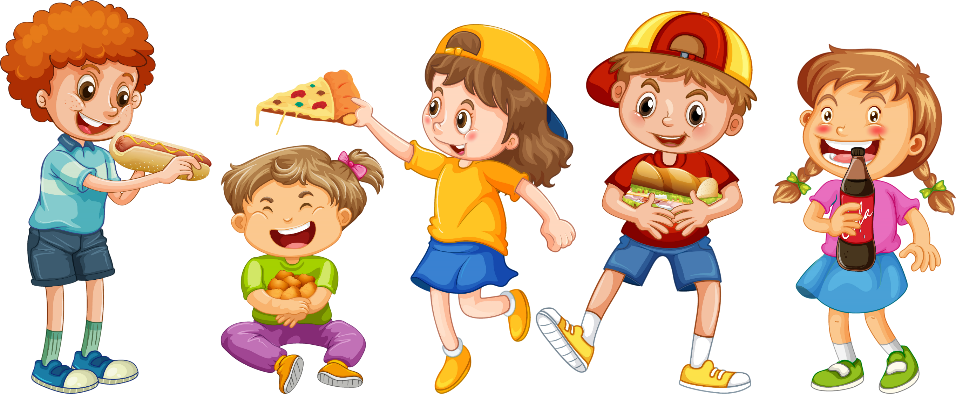
Chúng mình đã chuẩn bị được rất nhiều đồ ăn. Cảm ơn các bạn nhé.

Slide 6




Bài 74
oa oe

Slide 7
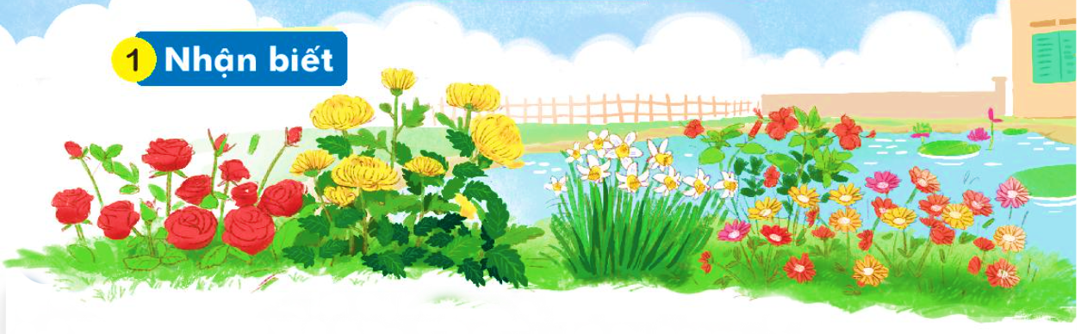
Nhận biết
1
Các loài hoa đua nhau khoe sắc.
oa
oe

Slide 8
Đọc
2
oa
oe
h
oa
hoa

Slide 9
So sánh
o
oa
a
oe
o
e

Slide 10
oa
oa
oa
oa
hoà
loa
toả
xoá
oe
oe
oe
oe
khoẻ
loe
loé
xoè
Notes:
Cuốc: danh từ và động từ

Slide 11
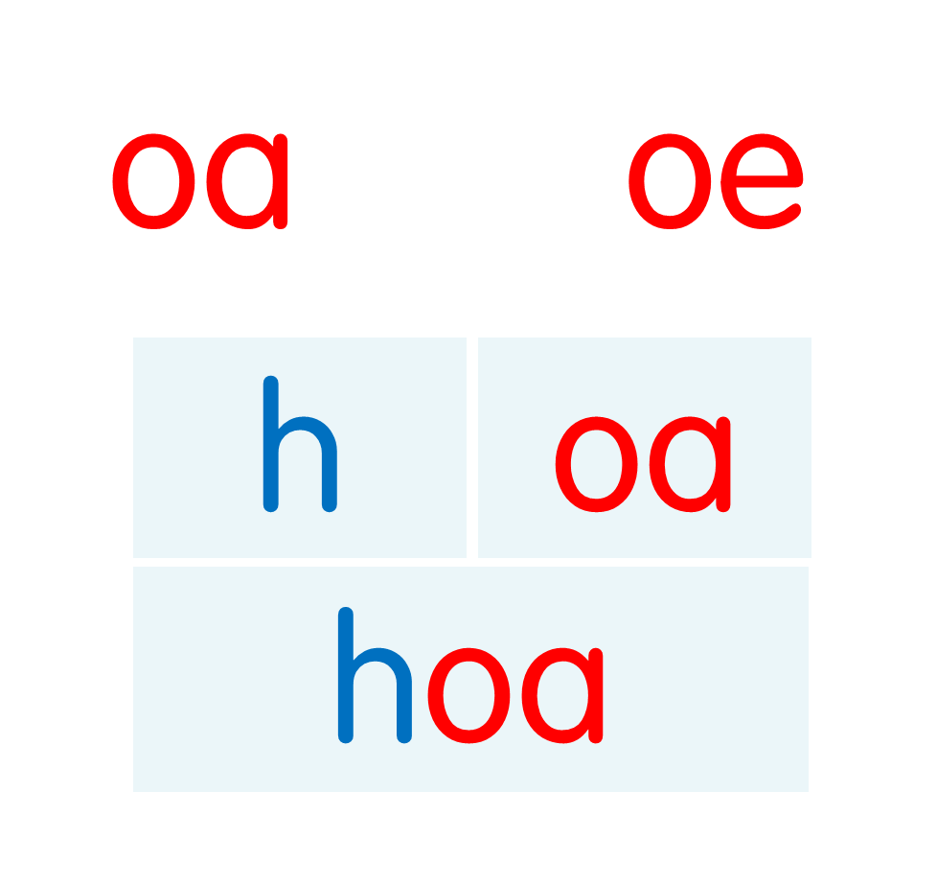
oa
oa
oa
oa
hoà
loa
toả
xoá
oe
oe
oe
oe
khoẻ
loe
loé
xoè
Notes:
Ôn lại

Slide 12
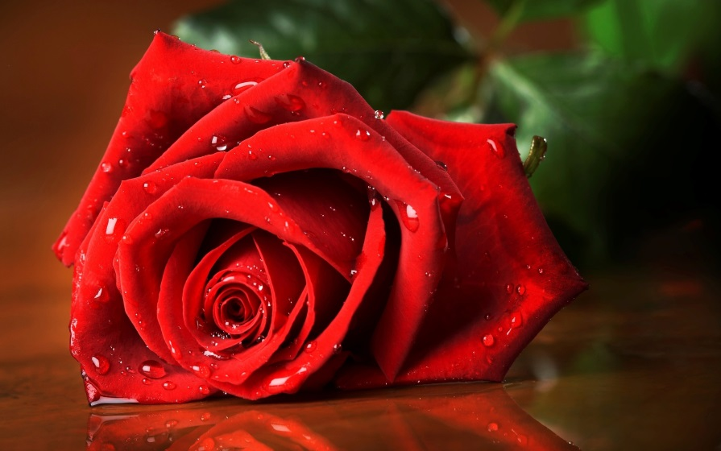
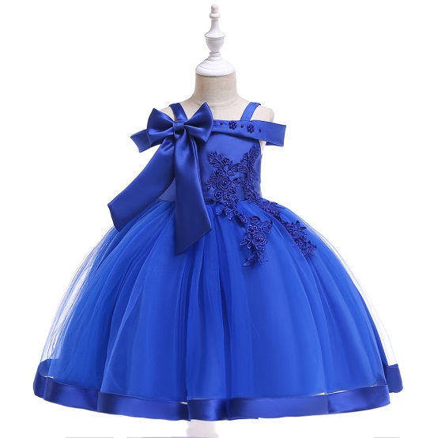
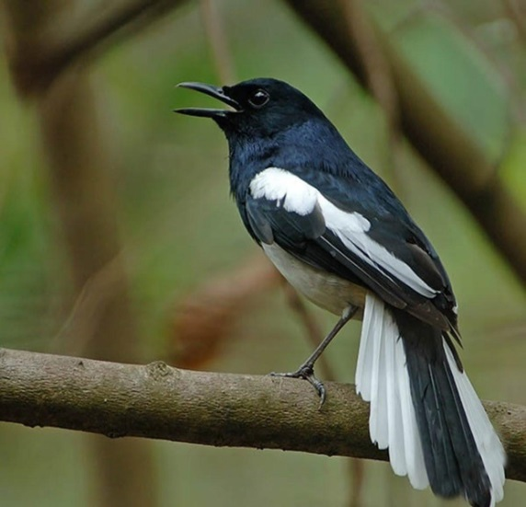
đoá hoa
váy xoè
chích choè

Slide 13
hoà
loa
toả
xoá
khoẻ
loe
loé
xoè
đoá hoa
váy xoè
chích choè
Notes:
Ôn lại

Slide 14



Slide 15

Tô và viết
3

Slide 16


Slide 17

hΞ
εφǩ

Slide 18
Viết vở
Ξ
Ξ
φψ
φψ

Slide 19
đǨ hΞ
đǨ hΞ
εíε εφǩ
εíε εφǩ

Slide 20
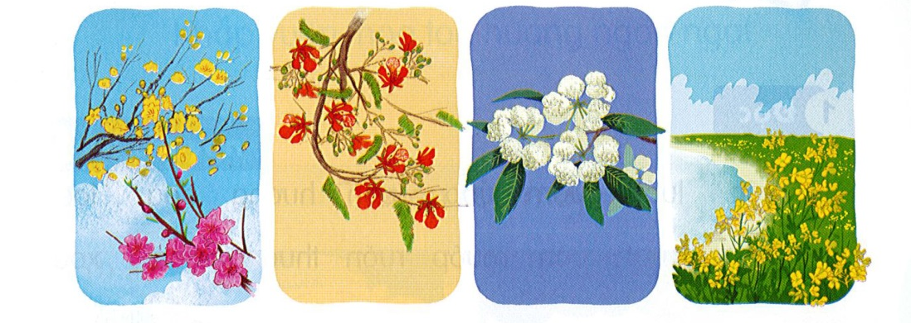
Đọc
4
khoe
hoa
Tết đến, hoa đào khoe sắc hồng tươi, hoa mai vàng nở rộ. Hè sang, hoa phượng bừng lửa đỏ, cháy rực cả góc trời. Cuối thu, hương hoa sữa nồng nàn, ngát thơm từng góc phố. Cuối đông, hoa cải trải thảm vàng rực rỡ bên sông. Những sắc hoa, hương hoa làm đẹp thêm cho cuộc sống.
hoa
hoa
hoa
hoa
hoa
hoa

Slide 21
hoa
khoe
Notes:
Luyện luôn từ khó đọc nhé!

Slide 22
Tết đến, hoa đào khoe sắc hồng tươi, hoa mai vàng nở rộ. Hè sang, hoa phượng bừng lửa đỏ, cháy rực cả góc trời. Cuối thu, hương hoa sữa nồng nàn, ngát thơm từng góc phố. Cuối đông, hoa cải trải thảm vàng rực rỡ bên sông. Những sắc hoa, hương hoa làm đẹp thêm cho cuộc sống.

Slide 23
Tết đến, hoa đào khoe sắc hồng tươi, hoa mai vàng nở rộ. Hè sang, hoa phượng bừng lửa đỏ, cháy rực cả góc trời. Cuối thu, hương sữa nồng nàn, ngát thơm từng góc phố. Cuối đông, hoa cải trải thảm vàng rực rỡ bên sông. Những sắc hoa, hương hoa làm đẹp thêm cho cuộc sống.
Hoa mang lại ý nghĩa gì cho cuộc sống?
Hoa nào nở vào dịp Tết?
Hoa cải thường nở vào mùa nào?
Mùa hè có hoa gì?
Notes:
GV có thể hỏi mở rộng thêm ở câu hỏi cuối

Slide 24
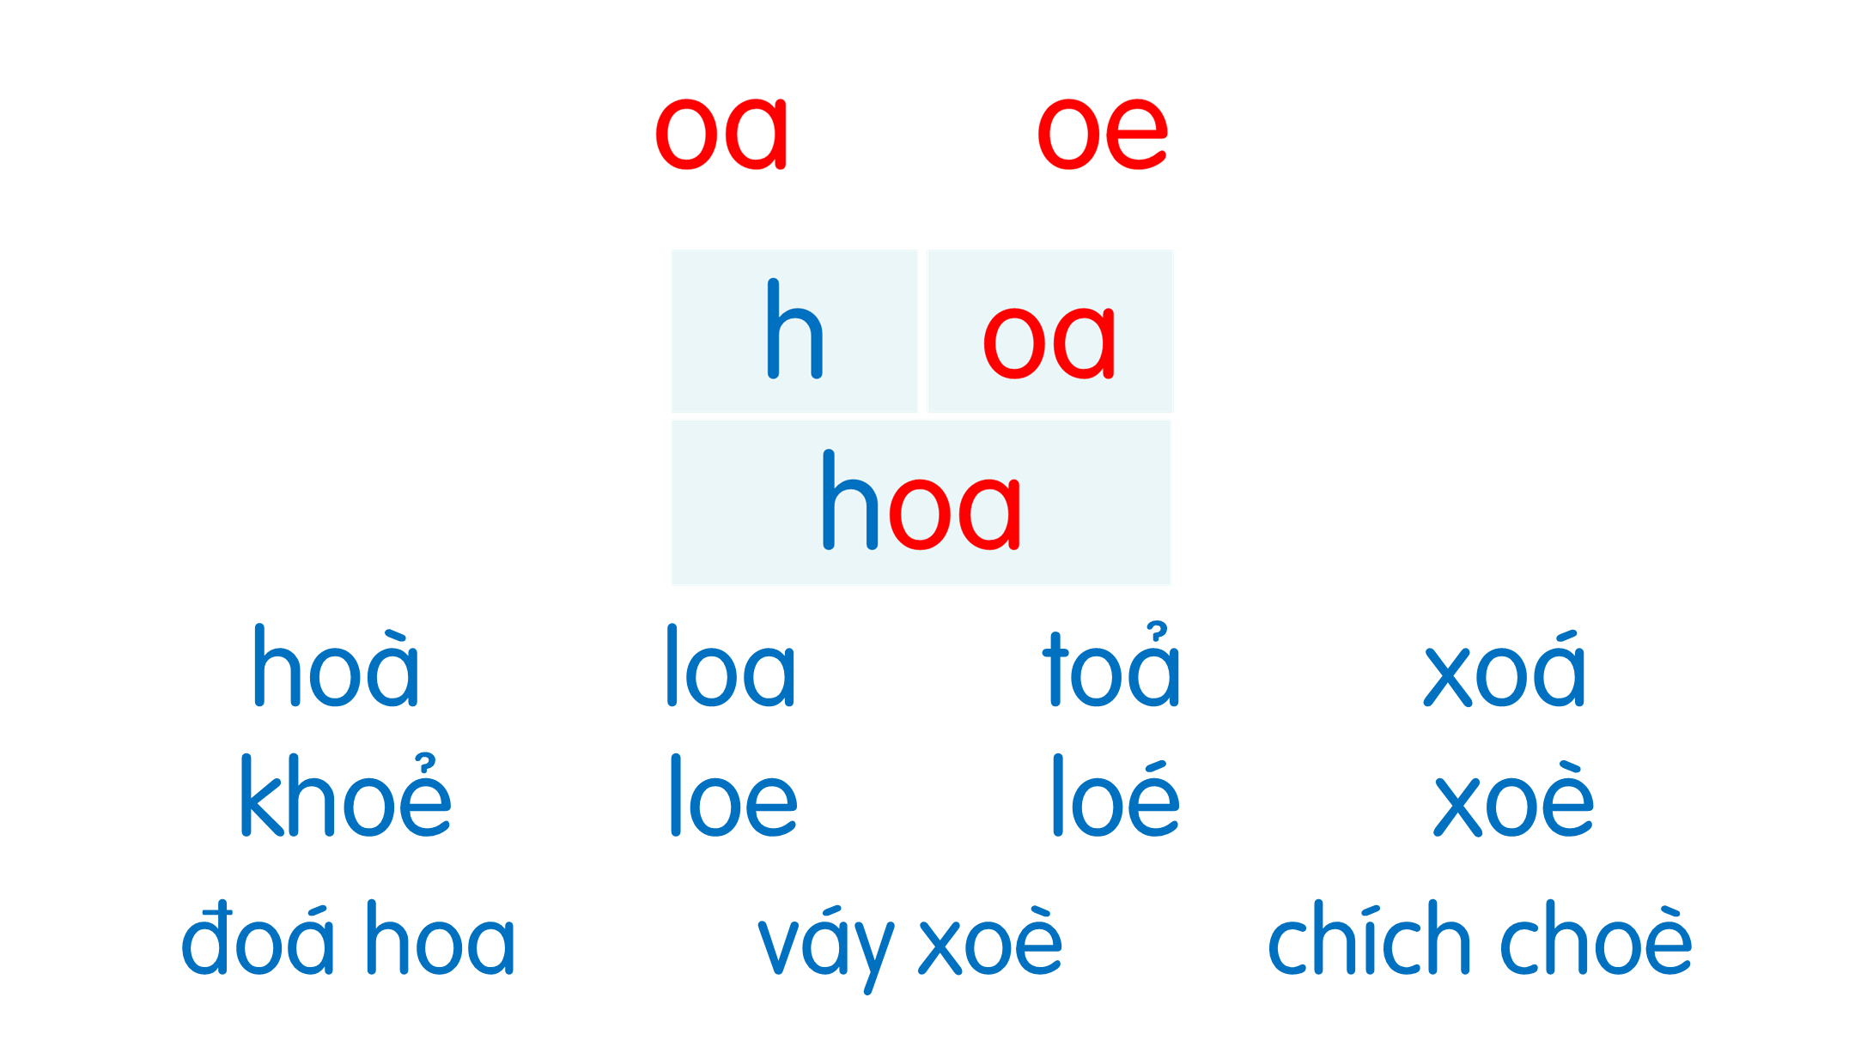
Tết đến, hoa đào khoe sắc hồng tươi, hoa mai vàng nở rộ. Hè sang, hoa phượng bừng lửa đỏ, cháy rực cả góc trời. Cuối thu, hương sữa nồng nàn, ngát thơm từng góc phố. Cuối đông, hoa cải trải thảm vàng rực rỡ bên sông. Những sắc hoa, hương hoa làm đẹp thêm cho cuộc sống.

Slide 25
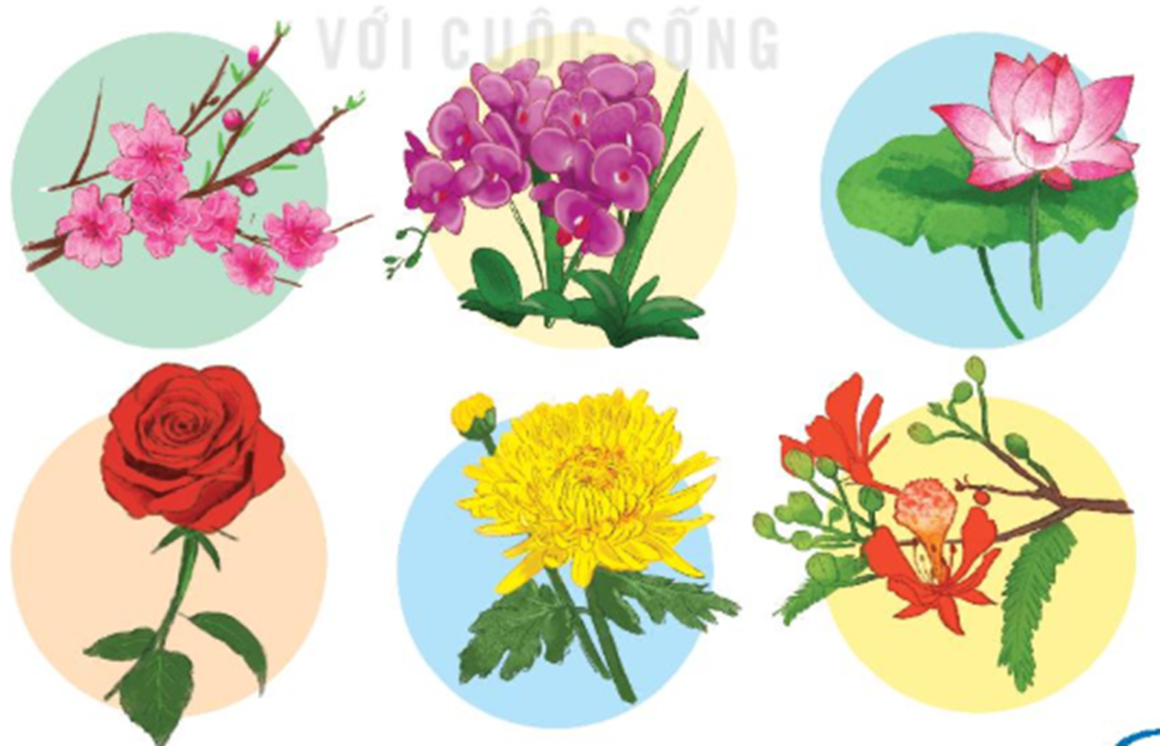
Nói
5
Muôn hoa khoe sắc
Em thích loài hoa nào nhất? Vì sao?

Slide 26
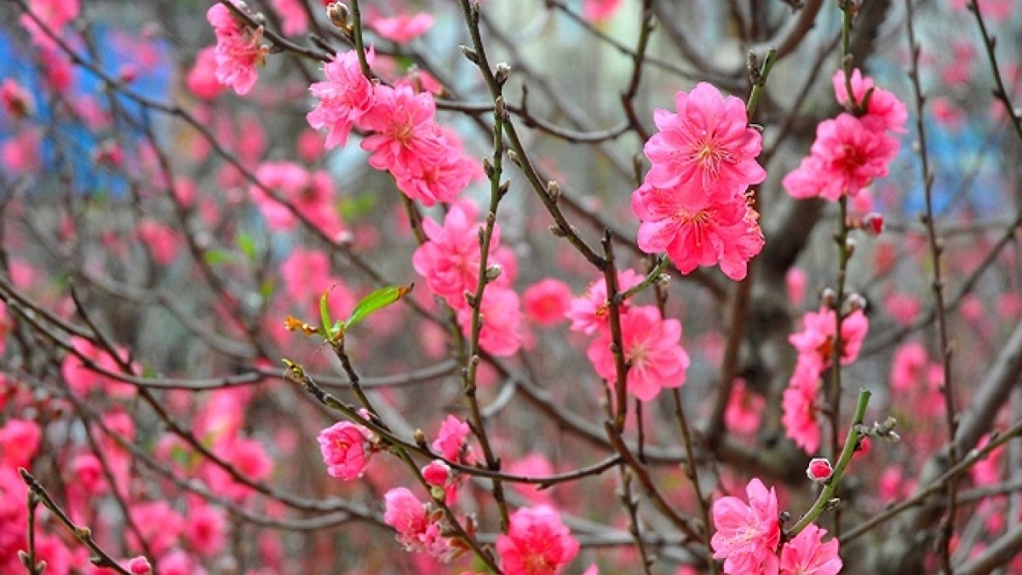

Slide 27
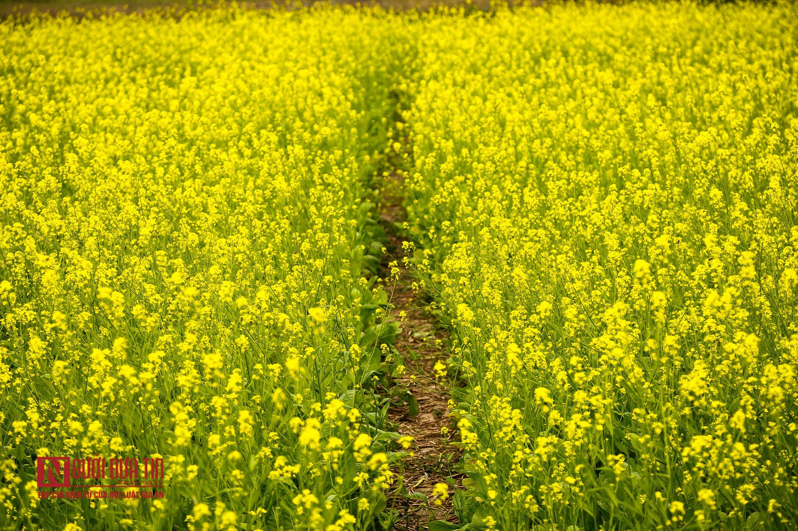

Slide 28
Tết đến, hoa đào khoe sắc hồng tươi, hoa mai vàng nở rộ. Hè sang, hoa phượng bừng lửa đỏ, cháy rực cả góc trời. Cuối thu, hương hoa sữa nồng nàn, ngát thơm từng góc phố. Cuối đông, hoa cải trải thảm vàng rực rỡ bên sông. Những sắc hoa, hương hoa làm đẹp thêm cho cuộc sống.

Slide 29
Tết đến, hoa đào khoe sắc hồng tươi, hoa mai vàng nở rộ. Hè sang, hoa phượng bừng lửa đỏ, cháy rực cả góc trời. Cuối thu, hương sữa nồng nàn, ngát thơm từng góc phố. Cuối đông, hoa cải trải thảm vàng rực rỡ bên sông. Những sắc hoa, hương hoa làm đẹp thêm cho cuộc sống.
Hoa mang lại ý nghĩa gì cho cuộc sống?
Hoa nào nở vào dịp Tết?
Hoa cải thường nở vào mùa nào?
Mùa hè có hoa gì?
Notes:
GV có thể hỏi mở rộng thêm ở câu hỏi cuối

Slide 30
Tết đến, hoa đào khoe sắc hồng tươi, hoa mai vàng nở rộ. Hè sang, hoa phượng bừng lửa đỏ, cháy rực cả góc trời. Cuối thu, hương sữa nồng nàn, ngát thơm từng góc phố. Cuối đông, hoa cải trải thảm vàng rực rỡ bên sông. Những sắc hoa, hương hoa làm đẹp thêm cho cuộc sống.

Slide 31


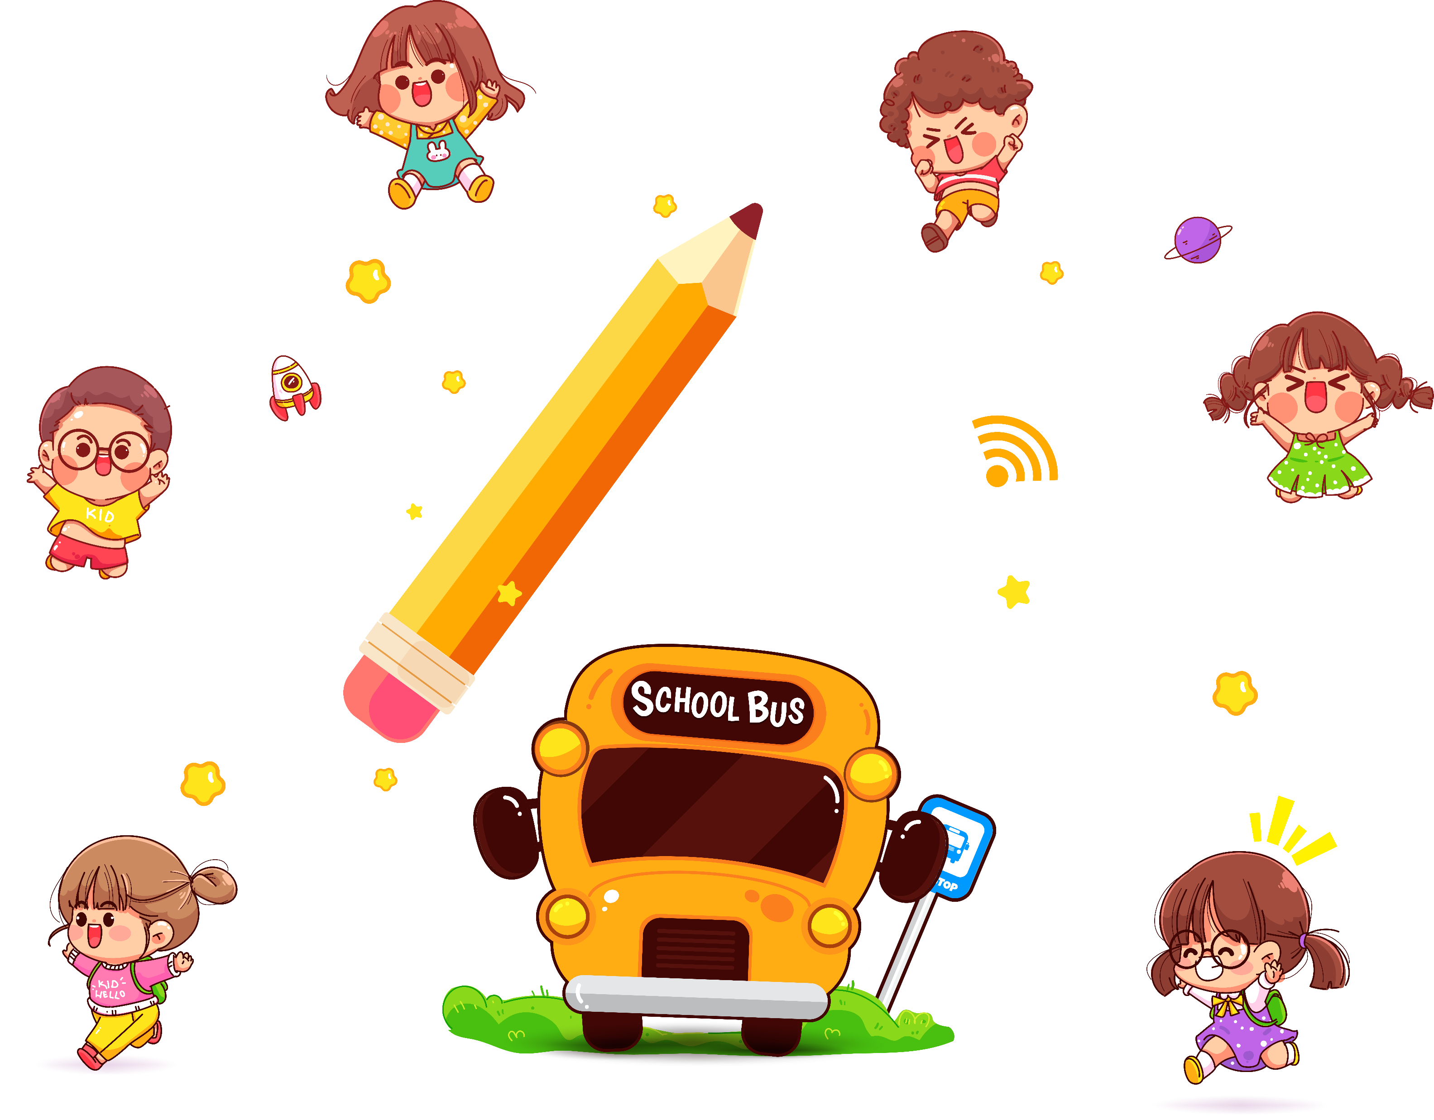




Slide 32


Tìm vật xung quanh em có tên gọi chứa vần vừa học

